Slide 1
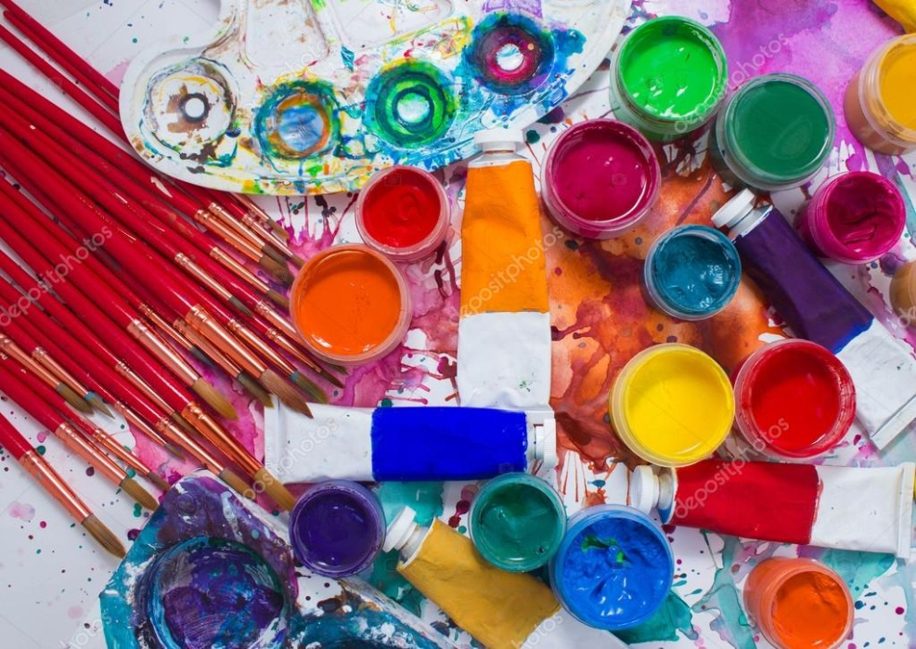
Консультация «Методика проведения занятий по изобразительной деятельности в старшей группе»

Slide 2
Наглядные методы и приемы обучения
использование натуры, репродукции картин, образца и других наглядных пособий
рассматривание отдельных предметов
показ воспитателем приемов изображения
показ детских работ в конце занятия, при их оценке

Slide 3
Словесные методы и приемы обучения
беседа - начало занятия, цель - вызвать в памяти ранее воспринятые образы и возбудить интерес к занятию.
указания воспитателя в начале и в процессе занятия - цель - объяснить тему работы и приемы ее выполнения, педагог может спросить кого-нибудь из детей о последовательности и приемах выполнения работы.
использование словесного художественного образа способствует созданию творческого настроения, активной работе мысли, воображения.

Slide 4
Игровые приемы обучения
На прогулке дети могут рассматривать пейзаж, через самодельные фотоаппараты, «делать снимки», затем в группе «проявляют и печатают их», изображая воспринятое на рисунке.
Выбор методов и приемов зависит:
от содержания и задач, стоящих перед данным занятием, и от задач изобразительной деятельности;
от возраста детей и их развития;
от вида изобразительных материалов, с которыми действуют дети.

Slide 5
Старшая группа
игра
использование
литературных произведений
словесный
художественный образ
Методы
и
приемы
объяснение
частичный показ
использование
картин
полный
показ всего рисунка
обрисовывающий
жест
образец

Slide 6
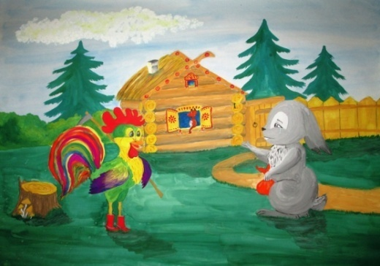
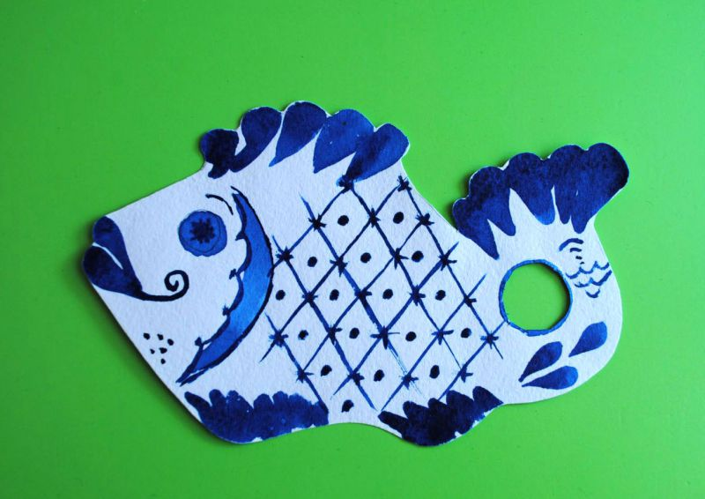
Виды рисования
Предметное
Сюжетное
Декоративное

Slide 7
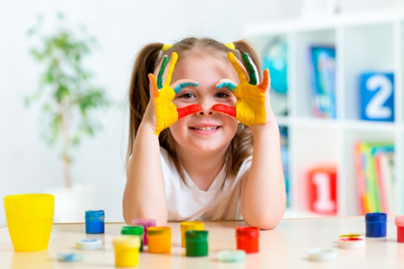
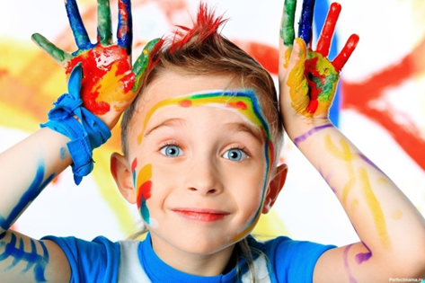
Методика предметного рисования

Slide 8
Предметное рисование
Учить передавать положение предметов в пространстве
Способствовать овладению композиционными умениями
Закреплять способы и приёмы рисования различными изобразительными материалами
Вырабатывать навыки рисования контура предмета простым карандашом
Учить рисовать акварелью
Учить рисовать кистью разными способами
Знакомить с новыми цветами
Учить смешивать краски

Slide 10
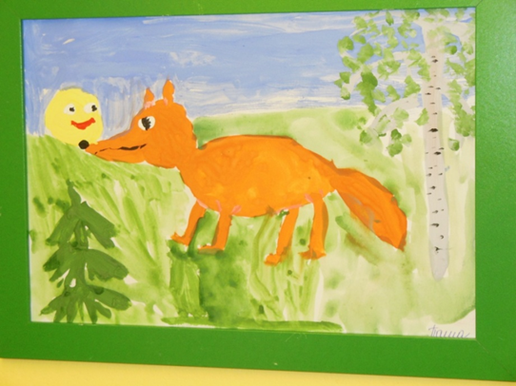
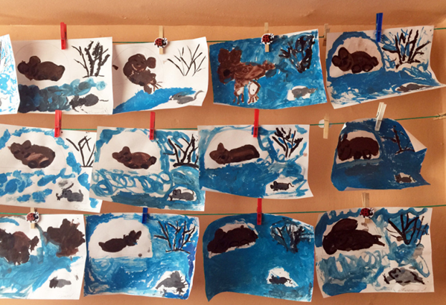
Сюжетное рисование

Slide 11
Сюжетное рисование
Учить создавать сюжетные композиции
Развивать композиционные умения
Учить обращать внимание на соотношение по величине разных предметов в сюжете
Учить располагать предметы так, чтобы они не загораживали друг друга

Slide 13
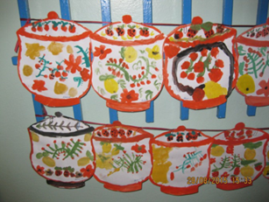
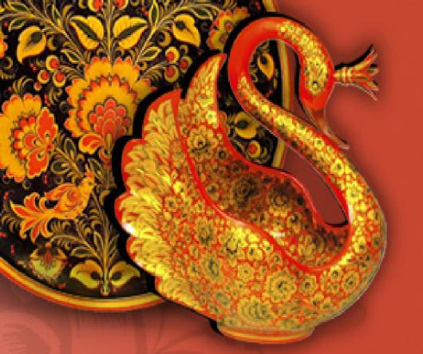
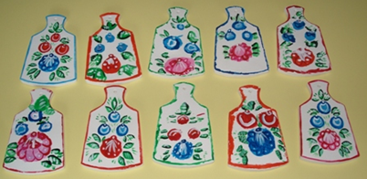
Декоративное рисование

Slide 14
Декоративное рисование
Углублять знания о дымковских и филимоновских игрушках и их росписи
Предлагать создавать изображения по мотивам декоративной росписи
Познакомить с росписью Полхов – Майдана
Знакомить с региональными декоративным искусством
Учить составлять узоры по мотивам городецкой, Полхов-Майданской, гжельской росписи
Учить создавать узоры на листах в форме народного изделия
Использовать декоративные ткани
Использовать бумагу в форме одежды и головных уборов

